Slide 1

Zastosowanie uczenia maszynowego do wykrycia metody kompresji stratnej sygnału audio
Autor: Szymon Mikulicz
Opiekun: dr inż. Bartłomiej Borkowski
Data: 8.03.2019 r.

Slide 2
Cel pracy
Wykrycie plików bezstratnych uzyskanych przez dekompresję z formatu stratnego
Wykrycie parametrów i kodeków zastowanych do kompresji stratnej

Slide 3
Rozwiązania
Algorytm oparty o transformację z parametrami dopasowanymi do stosowanych przez kodek
Sieć neuronowa trenowana na spektrogramach plików o różnych parametrach kompresji

Slide 4
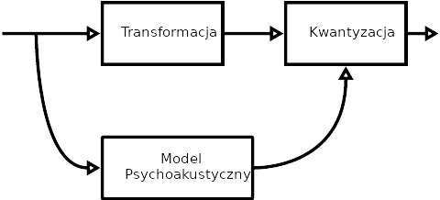
Kompresja stratna audio
W powszechnym użyciu są kodeki audio takie jak MP3, AAC, OGG (1)

Slide 5
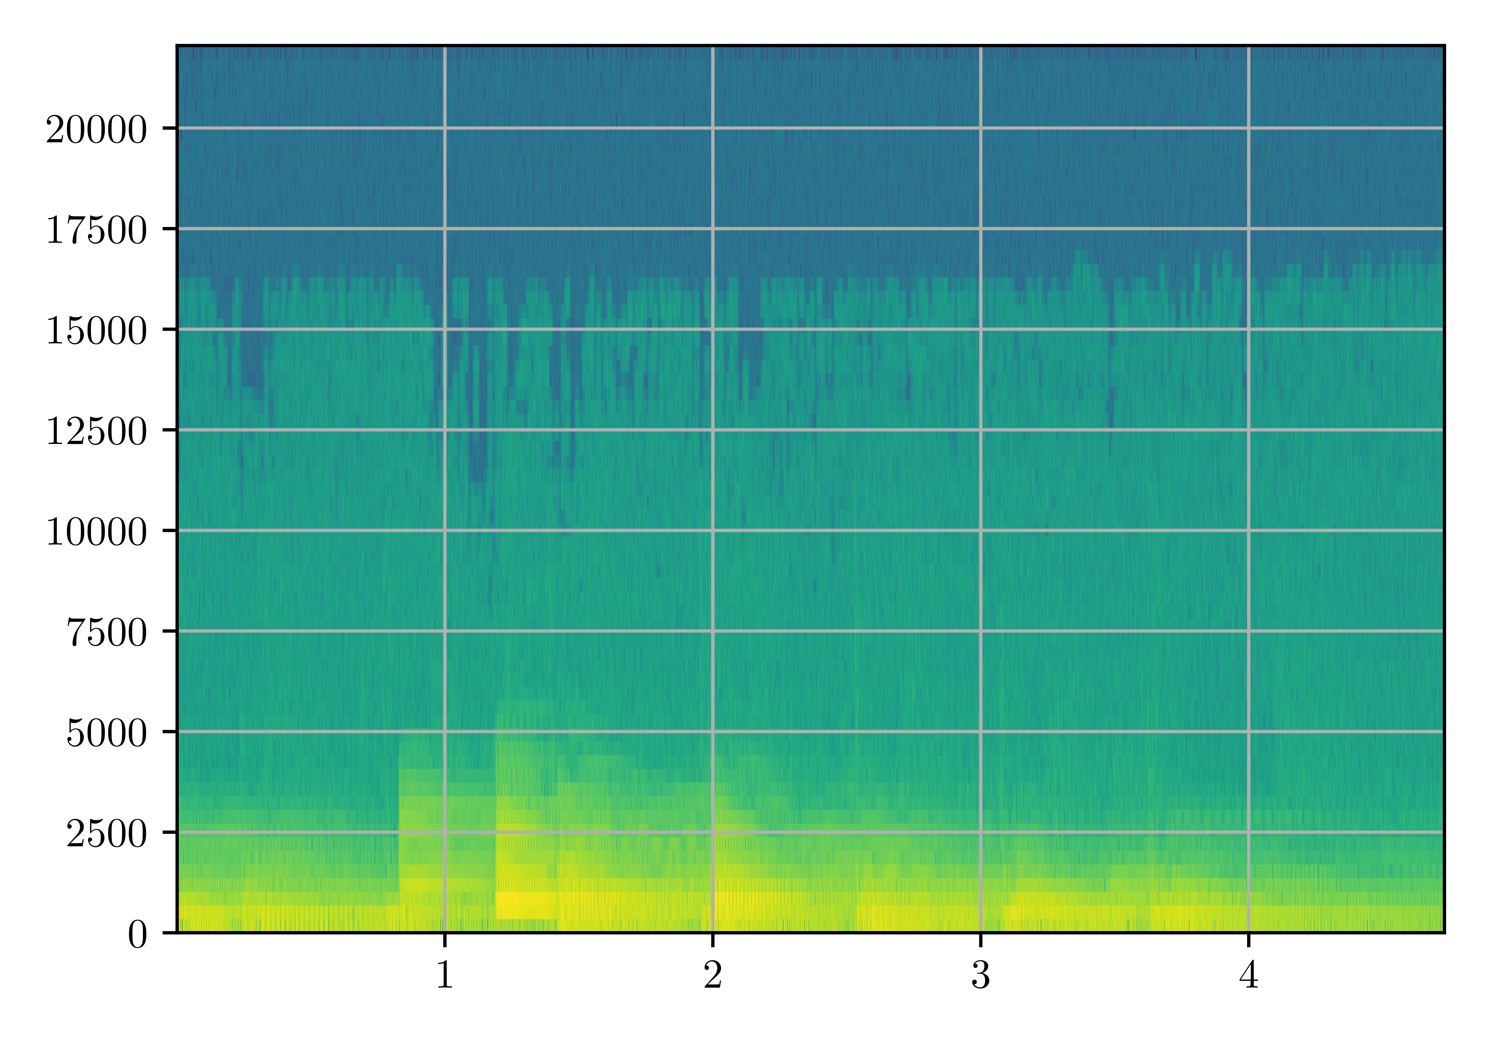
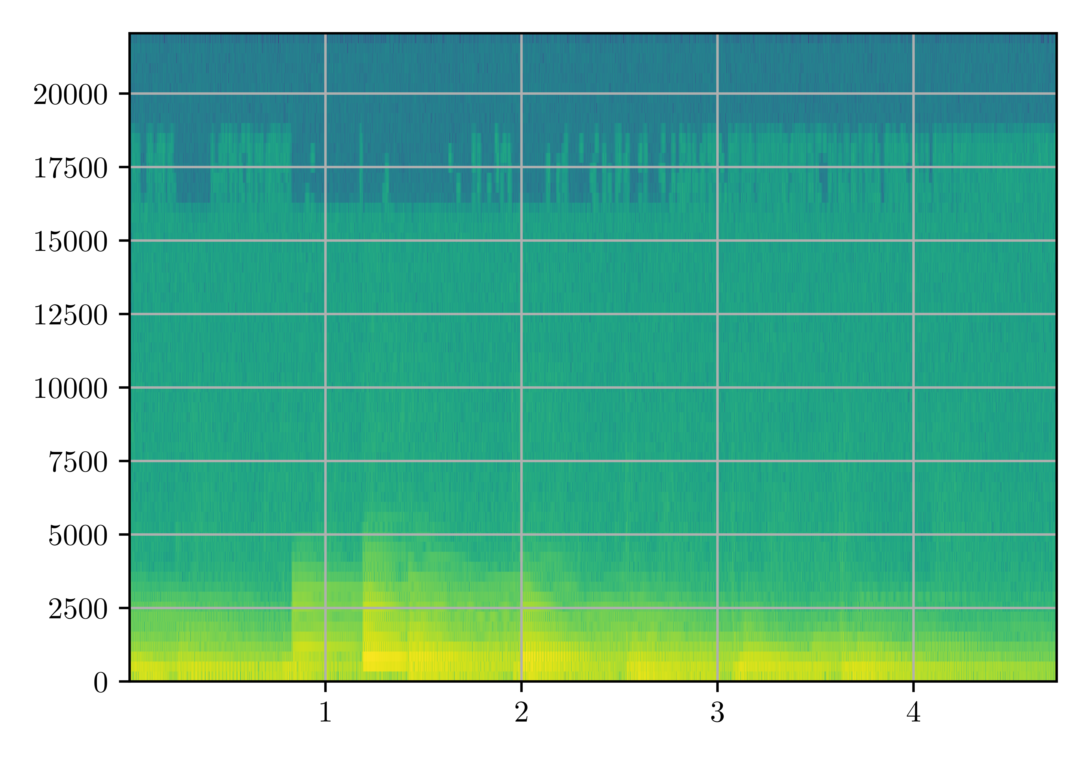
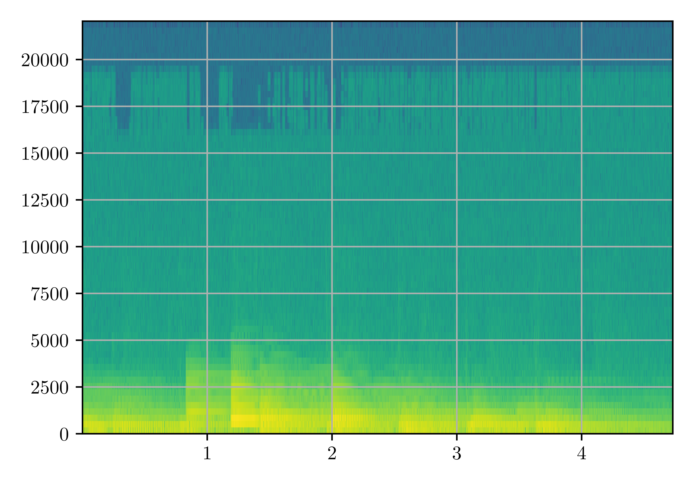
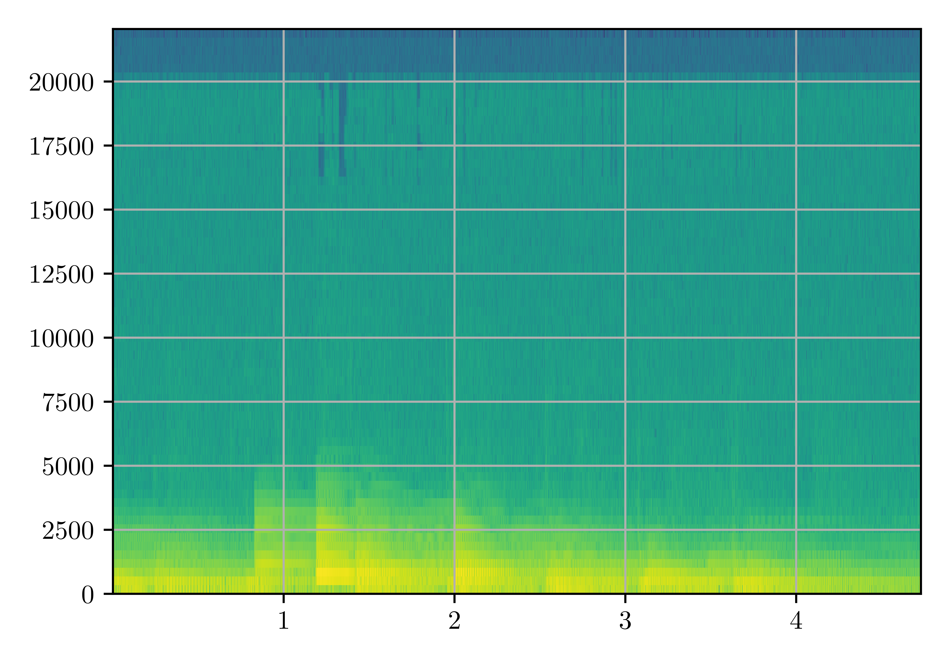
Kompresja stratna audio
MP3 128 kbps
MP3 196 kbps
MP3 256 kbps
MP3 320 kbps

Slide 6
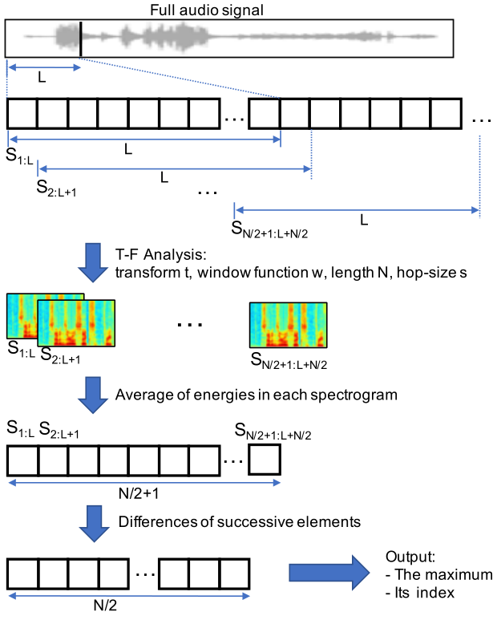
Rozwiązanie algorytmiczne
Fragmentacja
Transformacja
Średnia
Różnice
Maximum
Źródło schematu : (2)

Slide 7
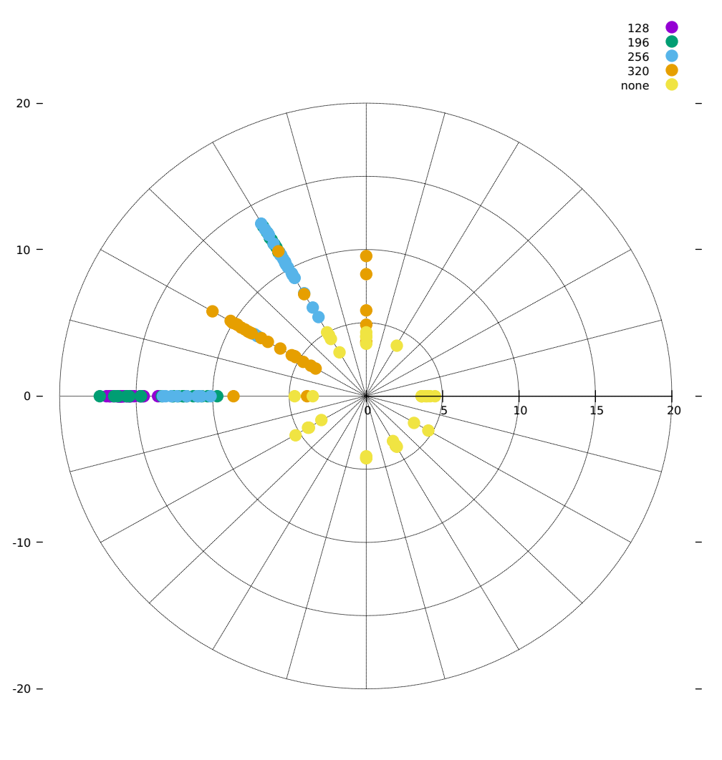
Rozwiązanie algorytmiczne

Slide 8
Rozwiązanie ML
Dane do trenowania (500 + 100 testów):
  STFT z fragmentu muzyki 30s
  4 kategorie: MP3 (320, 256, 128) kbps lub bezstratna
Konwolucyjne sieci neuronowe (CNN) do rozpoznawania obrazów (3)
50 epok

Slide 9
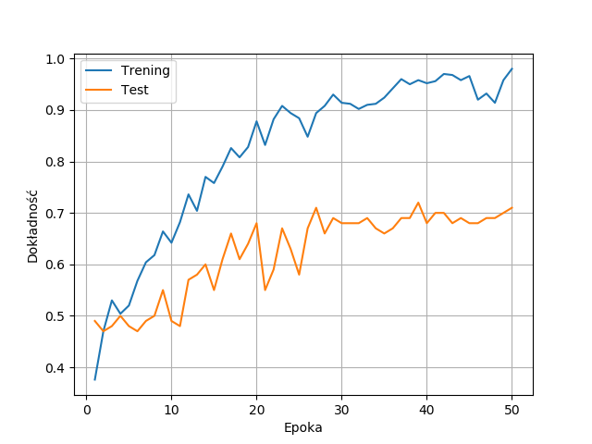
Rozwiązanie ML

Slide 10
Co uzyskano
Implementację algorytmu skutecznie określającego czy plik był skompresowany przez kodek o danych parametrach czy nie
Model określający (z dokładnością ~70%) czy zastosowano i z jakimi parametrami kompresję MP3

Slide 11
Przyszłość
Optymalizacja algorytmu
Ewaluacja algorytmu na zestawie danych dla różnych kodeków
Wytrenowanie modelu na większej ilości danych
Stworzenie rozwiązania łączącego obie te metody

Slide 12
Zastosowanie uczenia maszynowego do wykrycia metody kompresji stratnej sygnału audio
Autor: Szymon Mikulicz, Opiekun: dr inż. Bartłomiej Borkowski
https://github.com/Ashymad/IOLA
Dziękuję za uwagę
Bibliografia:
Marina Bosi i Richard E. Goldberg: Introduction to Digital Audio Coding and Standards, Norwell, MA, USA: Kluwer Academic Publishers, 2002, isbn: 1402073577
Bongjun Kim: „Lossy Audio Compression Identification”, w: 2018 26th European Signal Processing Conference (EUSIPCO), 2018, s. 2459-2463
Romain Hennequin, Jimena Royo-Letelier i Manuel Moussallam: „Codec independent lossy audio compression detection”, w: 2017 IEEE International Conference on Acoustics, Speech and Signal Processing (ICASSP), 2017, s. 726–730

